Slide 1


A Tojáságazat aktuális kérdései
Dr. Molnár Györgyi
Baromfi Termék Tanács
Mezőgazdasági titkár
Siófok, 2012. október 12.

Slide 2
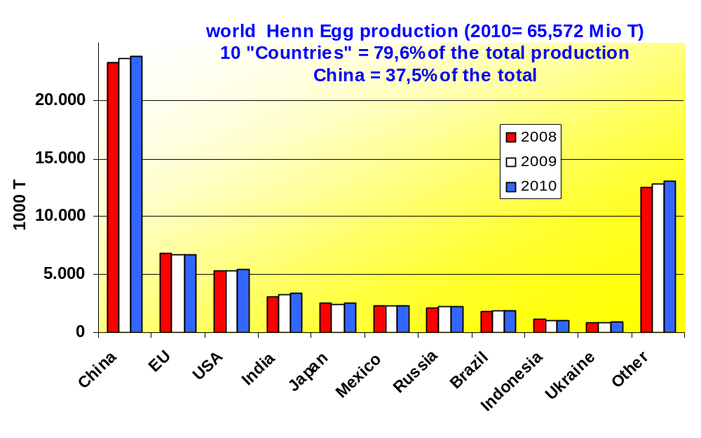
Siófok, 2012. október 12.

Slide 3
A világ tojótyúk állományának változása és aránya
 | 1990 |  | 2010
Földrész megnevezése | Mennyiség millió darab | Arány (%) | Mennyiség millió darab | Arány (%)
Afrika | 329 | 9,1 | 505 | 7,8
Ázsia | 1600 | 44,2 | 4146 | 63,8
Európa | 946 | 26,1 | 788 | 12,1
Észak-Amerika (Kanada, Mexikó, USA) | 407 | 11,2 | 567 | 8,7
Közép-, és Dél - Amerika | 319 | 8,8 | 477 | 7,3
Oceánia | 18 | 0,5 | 18 | 0,3
Összesen | 3619 | 100* | 6501 | 100
Kerekítés Forrás: FAO, Windhorst, 2012, IEC London
Siófok, 2012. október 12.

Slide 4
A 10 legnagyobb tojótyúk-állománnyal rendelkező európai ország
 | 1990 |  | 2010
Ország | Mennyiség (ezer darab) | Arány (%) | Mennyiség (ezer darab) | Arány (%)
Oroszország* | 189 612 | 24,1 | 155 906 | 19,8
Németország | 69 600 | 8,8 | 34 036 | 4,3
Franciaország | 62 300 | 7,9 | 51 310 | 6,5
Ukrajna* | 60 000 | 7,6 | 109 300 | 13,9
Olaszország | 55 714 | 7,1 | 68 000 | 8,6
Románia | 49 390 | 6,3 | 44 504 | 5,6
Spanyolország | 49 171 | 6,2 | 52 000 | 6,6
Lengyelország | 48 458 | 6,2 | 48 727 | 6,2
Egyesült Királyság | 43 580 | 5,5 | 47 000 | 6
Jugoszlávia | 33 199 | 4,2 | - | -
Hollandia |  | - | 34 845 | 4,4
10 ország | 661 024 | 84** | 645 628 | 81,9
Európa | 787 055 | 100 | 788 013 | 100
* 1992. , ** kerekítés Forrás: FAO, Windhorst, 2012
Siófok, 2012. október 12.

Slide 5
A világ tojástermelésének változása, aránya és arányának változása
 | 1990 |  | 2010
Kontinens megnevezése | Mennyiség (ezer tonna) | Arány (%) | Mennyiség (ezer tonna) | Arány (%)
Afrika | 1 543 | 4,4 | 2 668 | 4,2
Ázsia | 13 805 | 39,2 | 37 485 | 59
Európa | 11 663 | 33,1 | 10 472 | 16,5
Észak-Amerika (Kanada, Mexikó, USA) | 5 361 | 15,2 | 8 222 | 12,9
Közép-, és Dél-Amerika | 2 632 | 7,5 | 4 471 | 7
Óceánia | 244 | 0,7 | 254 | 0,4
Összesen | 35249* | 100* | 63 572 | 100
Kerekítés Forrás: FAO, Windhorst, IEC London, 2012
Siófok, 2012. október 12.

Slide 6
Tojástermelésben vezető szerepet betöltő 10 európai ország
 | 1990 |  | 2010
Ország | Mennyiség (1000 t) | Arány (%) | Mennyiség (1000 t) | Arány (%)
USSR*/ Oroszország | 4 582 | 39,3 | 2 261 | 21,6
Németország | 985 | 8,4 | 664 | 6,3
Ukrajna | -- | -- | 974 | 9,3
Franciaország | 887 | 7,6 | 947 | 9
Spanyolország | 667 | 5,7 | 840 | 8
Olaszország | 656 | 5,6 | 737 | 7
Hollandia | 652 | 5,6 | 631 | 6
Egyesült Királyság | 622 | 5,3 | 619 | 5,9
Lengyelország | 422 | 3,6 | 618 | 5,9
Románia | 385 | 3,3 | 298 | 2,8
Magyarország | 260 | 2,2 | -- | --
10 ország összesen | 10 118 | 86,8** | 8 589 | 82**
Európa | 11 663 | 100 | 10 472 | 100
*Oroszország 1992-ben: 2 385 000 t ** kerekítés
Siófok, 2012. október 12.

Slide 7
Tojástermelésben vezető szerepet betöltő 10 Uniós tagország (Forrás: FAO, Windhorst, 2012)
 | 1990 |  | 2010
Tagország | Mennyiség (1000 t) | Arány (%) | Mennyiség (1000 t) | Arány (%)
Németország | 985 | 15,3 | 664 | 9,9
Franciaország | 887 | 13,7 | 947 | 14,1
Spanyolország | 667 | 10,3 | 840 | 12,5
Olaszország | 656 | 10,2 | 737 | 11
Hollandia | 652 | 10,1 | 631 | 9,4
Egyesült Királyság | 622 | 9,6 | 619 | 9,2
Lengyelország | 422 | 6,5 | 618 | 9,2
Románia | 385 | 6 | 298 | 4,4
Magyarország | 260 | 4 | 152 | 2,3
Belgium* | 169 | 2,6 | 189 | 2,8
10 ország összesen | 5 705 | 88,3 | 5 695 | 84,7**
EU (27) | 6 459 | 100 | 6 727 | 100
 | * Luxemburggal együtt, ** kerekítés
Siófok, 2012. október 12.

Slide 8
Tojás exportban/importban 2009-ben vezető szerepet betöltő 10 európai ország
 | 2009 export |  |  | 2009 import
Ország | Mennyiség (1000 t) | Arány (%) | Ország | Mennyiség (1000 t) | Arány (%)
Hollandia | 396 | 35,8 | Németország | 427 | 40,7
Lengyelország | 142 | 12,8 | Franciaország | 143 | 13,6
Spanyolország | 125 | 11,3 | Hollandia | 122 | 11,6
Németország | 106 | 9,6 | Egyesült Királyság | 48 | 4,6
Belgium | 70 | 6,3 | Belgium | 43 | 4,1
Franciaország | 51 | 4,6 | Svájc | 34 | 3,2
Ukrajna | 36 | 3,3 | Lengyelország | 28 | 2,7
Belorusszia | 32 | 2,9 | Olaszország | 23 | 2,2
Olaszország | 19 | 1,7 | Ausztria | 22 | 2,1
Lettország | 15 | 1,4 | Cseh Köztársaság | 10 | 1
10 ország | 992 | 89,7 |  | 900 | 85,9*
Európa | 1106 | 100 |  | 1048 | 100
*kerekítés Forrás: FAO, Windhorst, 2012
Siófok, 2012. október 12.

Slide 9
Tojás exportban/importban 2010-ben vezető szerepet betöltő 10 EU-s (27) tagország
 | 2010 export |  |  | 2010 import
Ország | Mennyiség (1000 t) | Arány (%) | Ország | Mennyiség (1000 t) | Arány (%)
Hollandia | 567 | 47,9 | Németország | 474 | 48,9
Lengyelország | 151 | 12,8 | Hollandia | 152 | 15,7
Spanyolország | 115 | 9,7 | Franciaország | 86 | 8,9
Németország | 109 | 9,2 | Belgium/Lux. | 56 | 5,8
Franciaország | 78 | 6,6 | Olaszország | 35 | 3,6
Belgium/Lux. | 67 | 5,7 | Egyesült Kir. | 34 | 3,5
Lettország | 19 | 1,6 | Cseh Köztársaság | 23 | 2,4
Szlovákia | 12 | 1 | Ausztria | 20 | 2,1
Litvánia | 11 | 0,9 | Lengyelország | 14 | 1,4
Finnország | 8 | 0,7 | Szlovákia | 12 | 1,2
10 ország | 1137 | 96* | 10 ország | 906 | 93,4
EU (27)** | 1184 | 100 | EU (27) ** | 970 | 100
* Kerekítés, **EU-n belüli kereskedelemmel együtt, Forrás: MEG, 2012
Siófok, 2012. október 12.

Slide 10
Európai régiók héjas tojás kereskedelme 2009-ben (Me.: tonna)
Régió | Export | Import | Egyenleg
Nyugat-Európa (Nl, DE, Be, Fr, A, Lux, Ch) | 628 497 | 739 936 | - 111 439
Kelet-Európa (Pl, Ua, Cz, Sl, Hu, Ro, Ru, Bg, Bel, Moldo) | 270 042 | 111 894 | 158 148
Dél-Európa (Esp, It, P, Bo-He, Alb, Slo, Gr., Mac.,Cro, Ser, Mon, Malta) | 157 427 | 52 398 | 105 029
Észak-Európa (Lett, Li, Uk, Fi, Ire, Dk, S, Est, Izl, N, Faroe szgk) | 49 603 | 89 573 | - 39 970
Forrás: Windhorst, IEC, London, 2012
Siófok, 2012. október 12.

Slide 11
A 10 legnagyobb tojástöbblettel illetve -hiánnyal rendelkező európai ország (2009)
Egg surplus/Tojástöbblet |  | Egg deficit/Tojáshiány
Ország | Mennyiség (tonna) | Ország | Mennyiség (tonna)
Hollandia | 274 867 | Németország | 321 054
Spanyolország | 119 779 | Franciaország | 92 800
Lengyelország | 114 345 | Egyesült Királyság | 41 242
Ausztria?????? | 30 861 | Svájc | 33 535
Ukrajna | 29 888 | Ausztria ????????? | 19 896
Belgium | 20 083 | Dánia | 12 406
Lettország | 11 182 | Románia | 11 454
Litvánia | 10 816 | Szlovákia | 8 063
Bosznia és Hercegovina | 8 390 | Cseh Köztársaság | 7 807
Szerbia | 4 441 | Görögország | 5 490
Forrás: Windhorst, IEC London, 2012
Siófok, 2012. október 12.

Slide 12
Jércekihelyezés, ezer db
2003 | 2004 | 2005 | 2006 | 2007 | 2008 | 2009 | 2010 | 2011 | 2012. 1-8.
5 288 | 4 882 | 4 325 | 4 000 | 4 100 | 3 380 | 3 756 | 3 006 | 3 675 | 2 800
Forrás: BTT
Siófok, 2012. október 12.

Slide 13
Siófok, 2012. október 12.

Slide 14
Tojásmérleg
Év | Termelés | Behozatal | Kivitel | Fogyasztás
 | millió db |  |  | db/fő
2002 | 3454 | 71 | 93 | 301
2003 | 3507 | 69 | 227 | 288
2004 | 3327 | 128 | 124 | 292
2005 | 3030 | 296 | 90 | 280
2006 | 3020 | 290 | 78 | 273
2007 | 2902 | 303 | 58 | 270
2008 | 2937 | 274 | 132 | 261
2009 | 2826 | 327 | 176 | 247
2010 | 2801 | 222 | 202 | 235
Forrás: KSH
Siófok, 2012. október 12.

Slide 15
Technológiai arányváltozások Magyarországon a kötelező ketreccsere kapcsán
2011. év eleje
535 telep,
kapacitás: 5,5 millió
Állomány: 4,4 millió
2012. Július
384 + 14 telep
Kapacitás: 5,5 millió
Állomány: 3,8 millió
Siófok, 2012. október 12.

Slide 16
Lehetőségek????
2012 július: a 360 milliós uniós állomány 7% (10 %)-a még hagyományos ketrecben (25 millió); kevesebb; mint 5 tagállam
EUWEP szerint ez a szám 40 millió tyúk
2012 végére nem lesz az EU-ban hagyományos ketrec használatban (vagy 5%), vagy jövő év eleje
DE Európában nagy különbségek (EU 27 + Norvégia + Svájc – Belorusszia, Ukrajna, Oroszo.)
E.B.: tojás importálható 3. országból, ha 3-s számmal jelölik és bizonyíthatóan szalmonellamentes, nincs jogi lehetőség az állatjóléti előírások érvényestésére
Kétoldalú kereskedelmi egyezmények. Ukrajna HAMAROSAN szállíthat tojásport az EU-ba (Avantgarde). Egyezmény van, Ratifikáció még nincs (4500 t). Tojás szenzitív termék.
Egyetlen lehetőség az import minimalizálására, ha az élelmiszerkereskedők nem listázzák be az ilyen termékeket (EUWEP levél) (Eu-Logó használata)
Az Európai Unió az új, szigorúbb állatjóléti szabály hatályba lépése előtt nem kezdeményezte a megállapodásban foglaltak szigorítását a WTO Állat-és Növény-egészségügyi Bizottságánál.
(részlet dr. Fazekas Sándor Miniszter Úr leveléből)
Siófok, 2012. október 12.

Slide 17
Állatjóléti kitekintés I.
  USA: (2015-től Kaliforniában tilos a ketrec használata) 2003-ben kiadtak egy útmutatót, melyet egy 2011-es egyezmény alapján 2030-tól kell kötelezően alkalmazni, ha megszavazzák (Egg bill) (95%-ban ketreces tartás lesz várhatóan továbbra is)
Kanada: alternatív lehetőségekről beszélget az ipar, de ha lesz is átállás, akkor az hosszú folyamat lesz
Mexikó: cél jó minőségű termék, elfogadható áron, nem kérdés az állatjólét még hosszú távon sem
  Ausztrália: a kérdés napirenden: az elkövetkező 5 évben nagy meccs lesz, mert a termelők nem akarják, viszont egyéb kérdéseket feszegetnek: csőrkurtítás, napos kakas, szabadtartás: állatsűrűség
Siófok, 2012. október 12.

Slide 18
Állatjóléti kitekintés II.
Új-Zéland: állatjóléti kódex: új technológia esetén van előírás, de 550 cm², 2014-től minden ketrecre, de kiscsop. tart: 750 cm² , csőrkurtítás: csak képzett, gyakorlott szakember végezheti a madár 10 napos kora előtt, 10 napos kora után szükség esetén, állatorvosi felügyelet mellett
Argentína, Chile, Brazília, Uruguay: the best value for money, - egészséges, biztonságos
Kína: hatékonyság fokozása a cél, az elkövetkező 10-20 évben nem lesz vita az állatjólét, India: 10 éven belül nem kérdés, Tajvan: 5-10 éven belül betiltják a mostani ketreces tartást, Malajzia: ketrec nem kérdés, csőrkurtítás igen valamint a vágómadarak elektronikus kábítása helyett a gázos kábítás, Dél-Korea: Ketreces tartás szigorítása lesz, de a mostani működő ketreceket hagyják kifutni. Egyébkérdések: Elektromos kábítás, csőrkurtítás Japán: kezdeti kérdés feszegetés: ha betiltják a hagyományos ketrecet, a feljavítottat fogják használni.
Néhány „3. ország” azonban meg akar felelni az uniós állatjóléti előírásoknak, hogy exportálni tudjanak az EU-ba: Marokkó, Tunézia, Algéria, Törökország (2015-16), valamint Belorusszia, Ukrajna
Siófok, 2012. október 12.

Slide 19
Lehetőségek (lehetetlenségek) - kihívások
Csőrkurtítás kérdése - tenyésztő cégeknek kell megtalálni a megoldást a tollcsipkedés és a kannibalizmus kérdésének megoldásra (S, F: nem megengedett, DE: 4-5 éven belül teljes tiltás, UK: 2016-tól, Nl: az infravörös engedélyezett, 10 éves projekt; It, Dk, Fr., Esp.: megengedett, Au: nem alkalmazzák(?))
A kikelt kakasok kérdése – új metodika szükséges, hogy már a keltetés folyamán megtörténjen a kiválogatás (Csak DE: 41, EU 440 millió kakas, UK: állatkerti igény)
Bizottság nem tervez további szigorítást
egyre többen ellenzik az un. iparszerű tartást (DE) (csőrkurtítás és a napos kakas)
Szétváltak a technológia arányok a tagállamokban (Eu átlag: 55% ketreces, 28% alternatív, 17% szabadtartás és bio)
Szalmonella – Dánia nincs vakcinázás
Siófok, 2012. október 12.

Slide 20
Az Eu Tojás ágazatának versenyképessége
2010: Pl, DK, UK, It, Esp, Nl, FR.: hagyományos ketrecben termelt tojás az EU-ban: 84 cent/kg (78-89)(8,8% direktívák)
EU-n kívül: Ukrajna: 79%, USA: 75%, India: 81% (tojáspor hasonló)
csak a vámtételek teszik versenyképessé az uniós terméket
2012: állatjóléti előírások +7%-ot jelentenek a költségekben (korábban: 4.5%)
az EU adminisztratív költségei összesen 15%-ot tesznek ki a termelői költségekből (Körny. védelem: trágyaelh., ammóniakibocsájtás csökk.; Élelm. biztonság: szalmonella, állati feh. haszn., GMO); Állatjólét: csőrkurtítás, férőhely, ketreccsere)
Amennyiben a vámtételek 50%-kal csökkennek, és vagy az Euro árfolyama esik 10%-kal, esélye nincs az uniós termelőnek
Fair trade- free trade?
Forrás: van Horne, 2012.
Siófok, 2012. október 12.

Slide 21
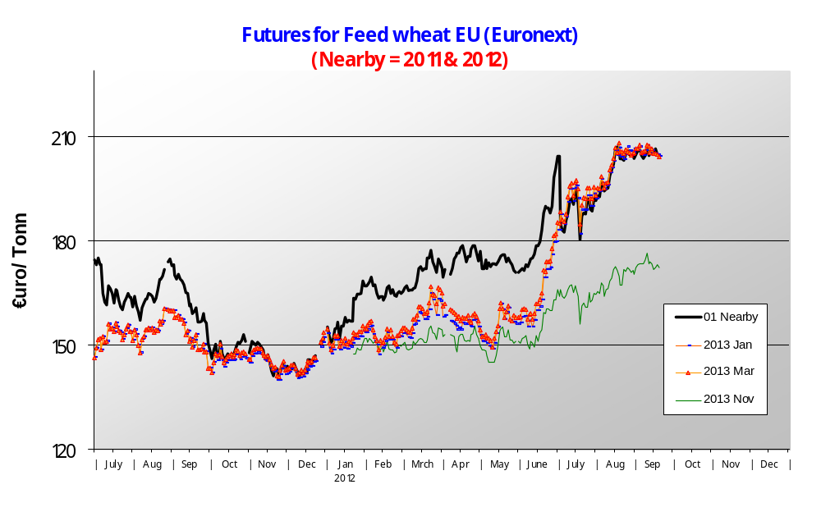
Forrás: DG. Agri 2012. okt.
Siófok, 2012. október 12.

Slide 22
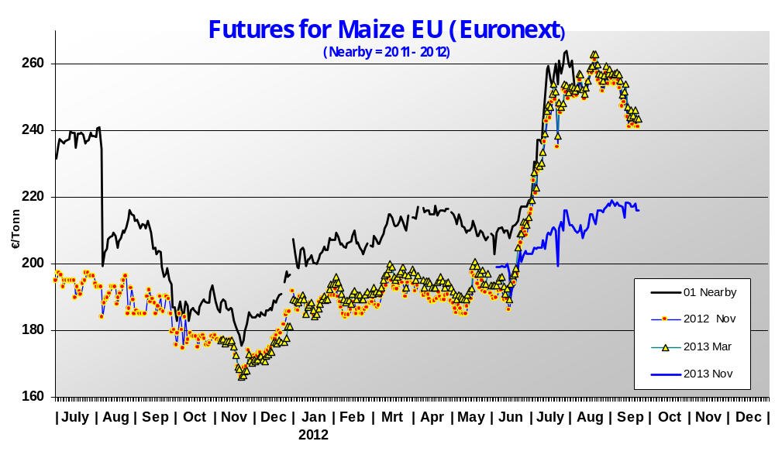
Forrás: DG. Agri 2012. okt.
Siófok, 2012. október 12.

Slide 23
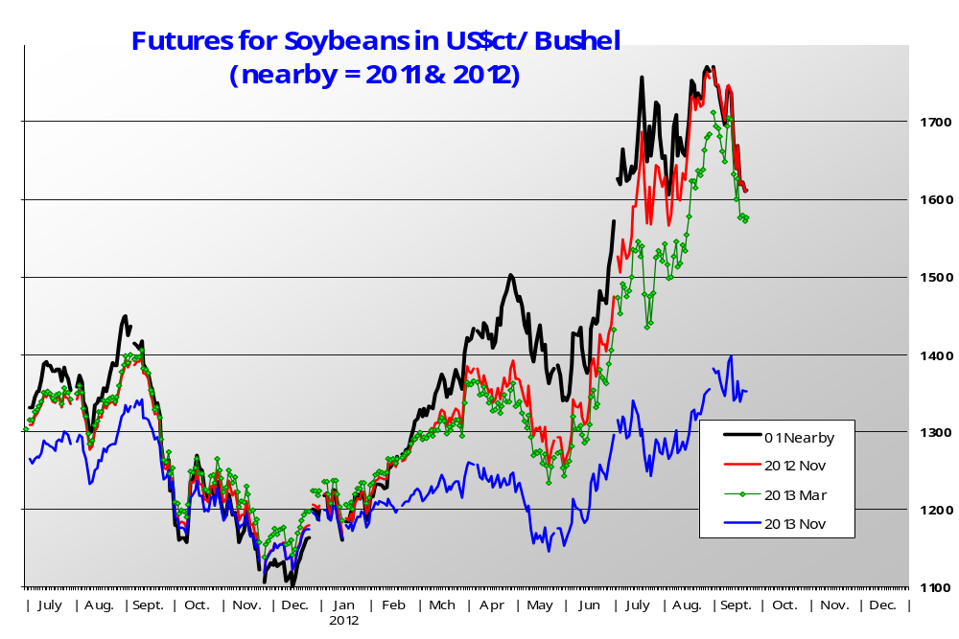
Forrás: DG. Agri 2012. okt.
Siófok, 2012. október 12.

Slide 24
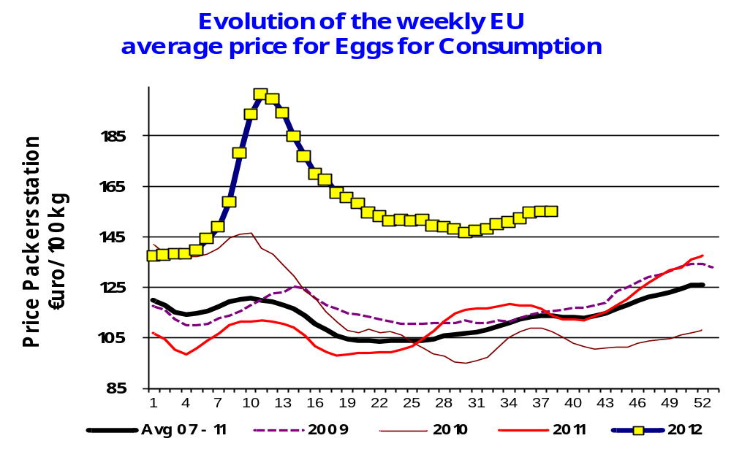
Forrás: DG. Agri 2012. okt.
Siófok, 2012. október 12.

Slide 25
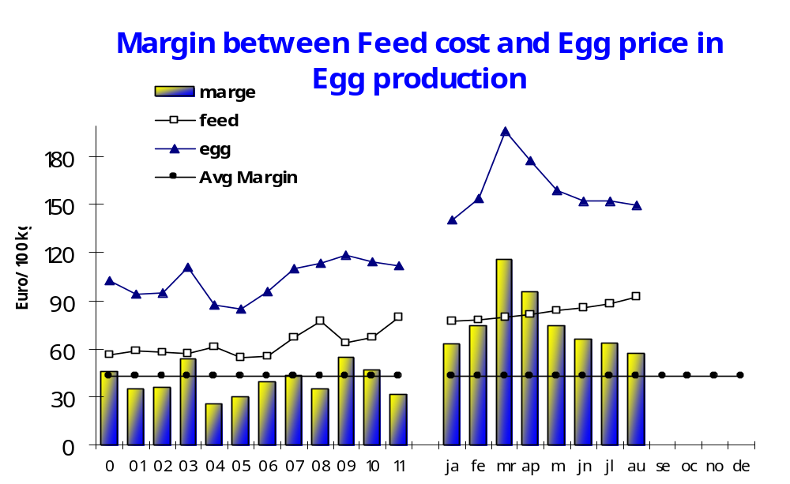
Forrás: DG. Agri 2012. okt.
Siófok, 2012. október 12.

Slide 26
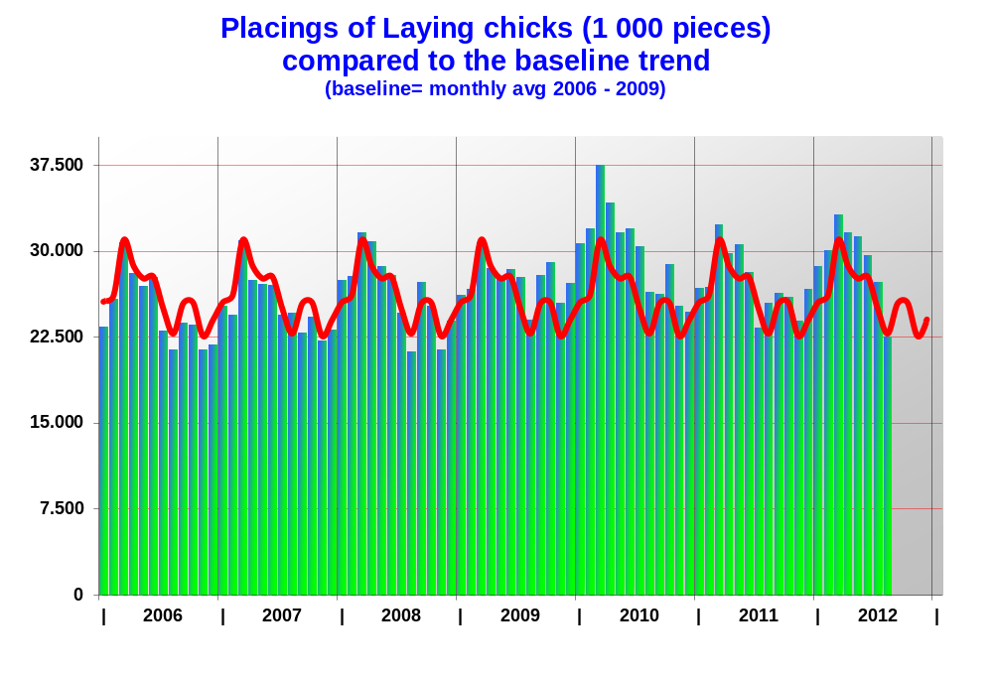
Forrás: DG. Agri 2012. okt.
Siófok, 2012. október 12.

Slide 27
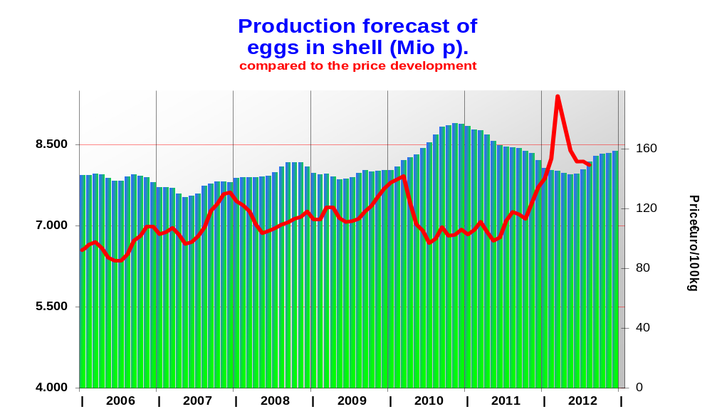
Forrás: DG. Agri 2012. okt.
Siófok, 2012. október 12.

Slide 28
Forrás: DG. Agri 2012. okt.
Siófok, 2012. október 12.

Slide 29
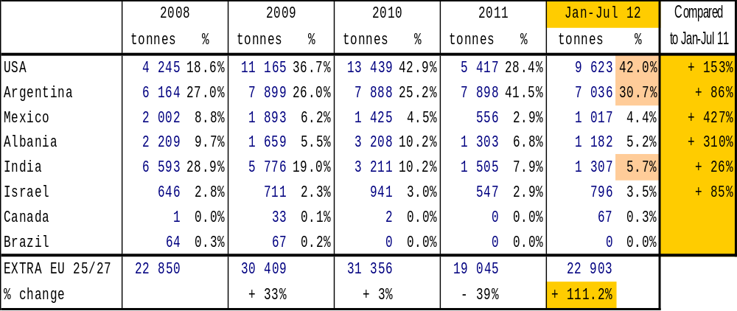
EU Imports of Eggs:
Trade Figures (Comext – tonnes egg equiv.)
Forrás: DG. Agri 2012. okt.
Siófok, 2012. október 12.

Slide 30
Az EU tojás exportja és importja (tojás egyenértékben)
Forrás: BTT számítás, a DG. Agri adatai alapján
import | január | február | március | április | május | 1-5 hó összesen
2011 (t) | 1418,9 | 2002,18 | 1058,31 | 1361,38 | 1931,6 | 7772,37
2012 (t) | 1944 | 3215 | 3316 | 4217 | 5035 | 17727
Változás a 2011-es évhez viszonyítva
t (2012-2011) | +525,1 | +1212,8 | +2257,7 | +2855,6 | +3103,4 | +9954,6
% (2012/2011) | 137,01 | 160,58 | 313,33 | 309,76 | 260,66 | 228,08
export | január | február | március | április | május | 1-5 hó összesen
2011 (t) | 17193,1 | 15952,6 | 16710 | 17355,2 | 21625,7 | 88836,6
2012 (t) | 20305 | 22221 | 17850 | 15774 | 18994 | 95144
Változás a 2011-es évhez viszonyítva
t (2012-2011) | +3111,9 | +6268,4 | +1140 | -1581,2 | -2631,7 | +6307,4
% (2012/2011) | 118,10 | 139,29 | 106,82 | 90,89 | 87,83 | 107,1
Külkeresk. egyenleg: 2012 kontra 2011 (t) (Importváltozás - exportváltozás) | -2586,8 | -5055,58 | 1117,69 | 4436,82 | 5735,1 | 3647,23
Siófok, 2012. október 12.

Slide 31
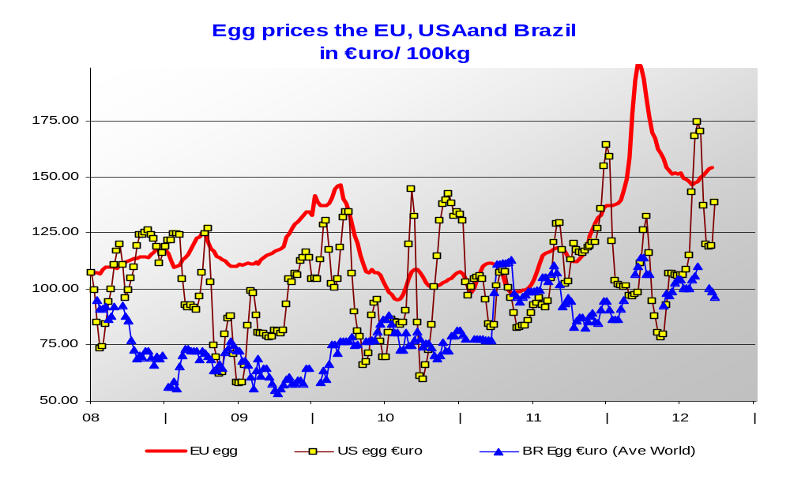
Forrás: DG. Agri 2012. okt.
Siófok, 2012. október 12.

Slide 32
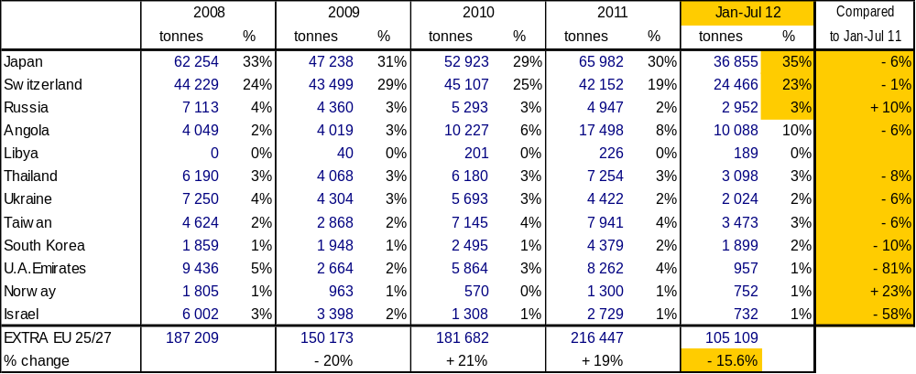
EU Exports of Eggs:
Trade Figures (Comext – tonnes egg equiv.)
Forrás: DG. Agri 2012. okt.
Siófok, 2012. október 12.

Slide 33
A jövő kérdései
Tojáshelyettesítők megjelenése (távoli?)
Takarmány alapanyag mennyisége, ára/ költségnövekedés
Energianövények: biodízel kontra takarmány-alapanyag
EU adminisztratív intézkedései/ költségnövekedés
Fizetőképes kereslet hiánya
Import (3.országból) is
További állatjóléti intézkedések???
ÁFA
Belső fogyasztás alakulása
Siófok, 2012. október 12.

Slide 34
De mit tesz a BTT?
20/2012 (VII. 23.) NGM rendelet módosítása
A hő stressz okozta károk enyhítésére tett lépések (megemelt tám., VM lépési az uniós szinten)
ÁFA 10%-alá történő csökkentése – VM, NGM tárgyalások
lobbi tevékenység (IEC, EUWEP, EEPTA, a.v.e.c, VM, EU parlamenti képv.) (ÁFA, Import, állati feh. visszavezetése, biodízel gyártás korlátozása)
NÉBIH ellenőrző osztagának segítése (NAV)
(kommunikáció, marketing…???)
Siófok, 2012. október 12.

Slide 35
Köszönet: A Tojásszövetségnek és az IB.-nek
Az EU Bizottságának
Szabó Andrea kolleganőmnek
nem utolsósorban a BTT titkárságának
Köszönöm a figyelmüket!
Siófok, 2012. október 12.

Slide 37
The development of layer flocks in the EU (27) between January 2011 and July 2012 (data in mill. Birds)
 |  | Hó/Év | tyúk | Index (1/2011 = 100)
 |  | 1/2011 | 364,1 | 100
 |  | 3/2011 | 365 | 100,2
 |  | 5/2011 | 358,5 | 98,5
 |  | 7/2011 | 353,8 | 97,2
 |  | 9/2011 | 349,5 | 96
 |  | 11/2011 | 342,7 | 94,1
 |  | 1/2012 | 333,5 | 91,6
 |  | 3/2012 | 333,5 | 91,6
 |  | 5/2012* | 331,5 | 91
 |  | 7/2012* | 337,9 | 92,8
 |  | * előrejelzés
Siófok, 2012. október 12.

